Slide 1
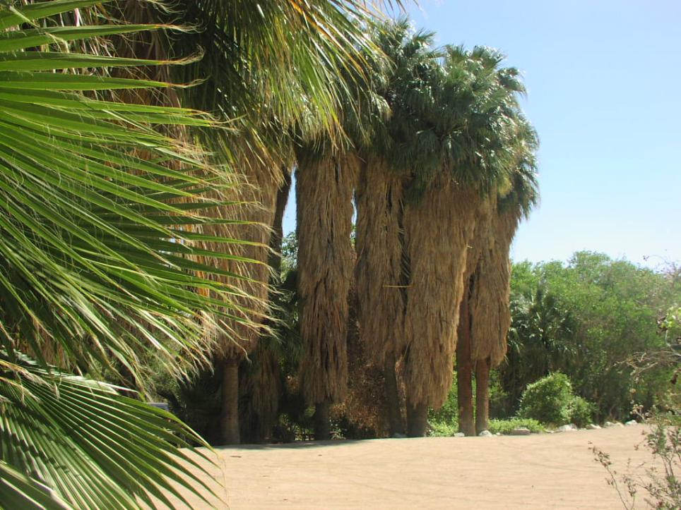

Arbres
exotiques

Slide 2
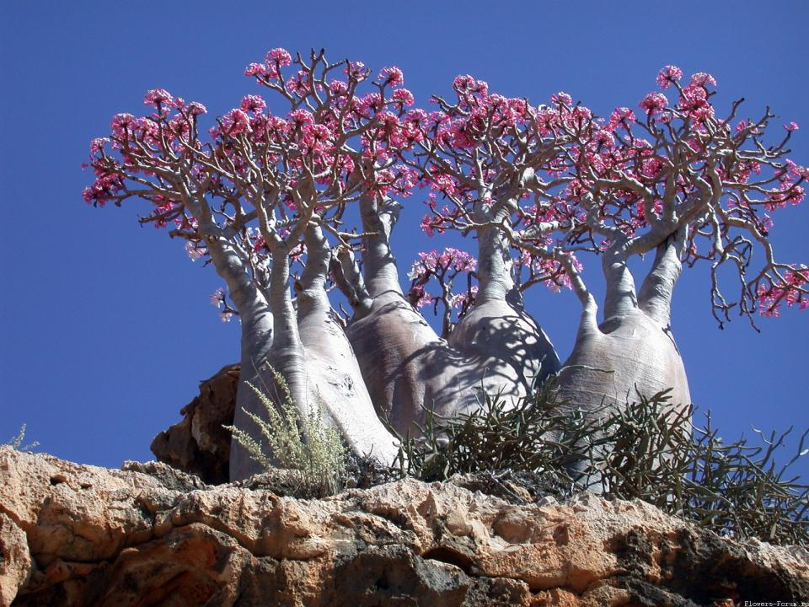
Arbre concombre, Yémen

Slide 3
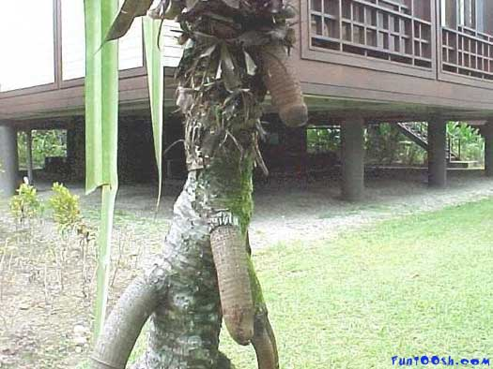
Arbre à sexe, Ouganda

Slide 4
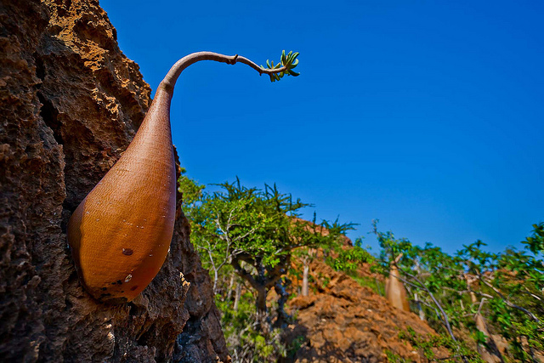
Arbre bouteille, île de Socotra Yémen

Slide 5
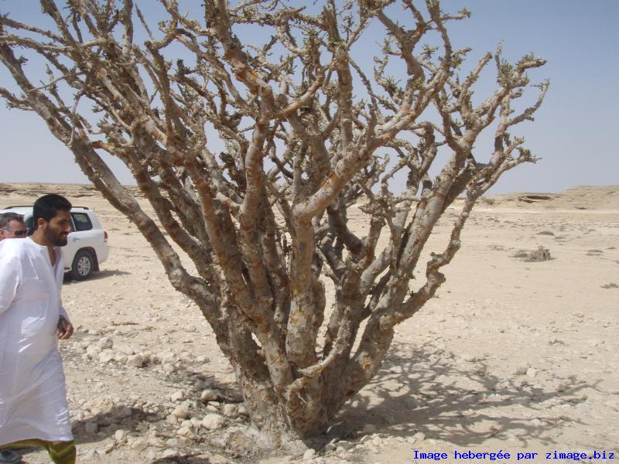
Arbre à encens, Sultanat d’Oman

Slide 6
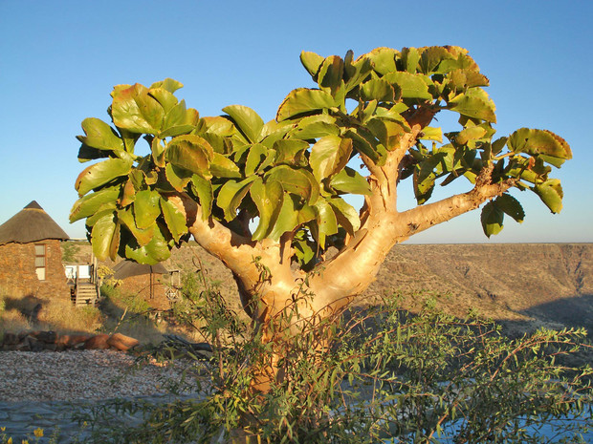
Arbre à beurre

Slide 7
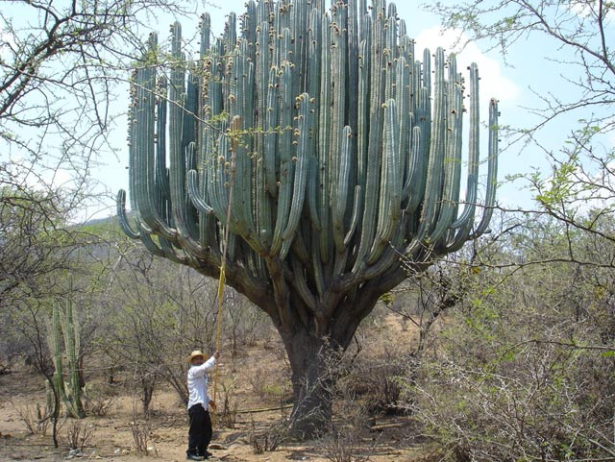
Arbre cactus, Mexique

Slide 8
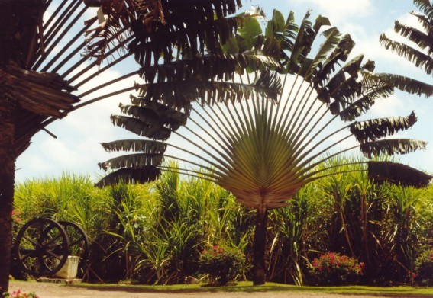
Arbre du voyageur

Slide 9
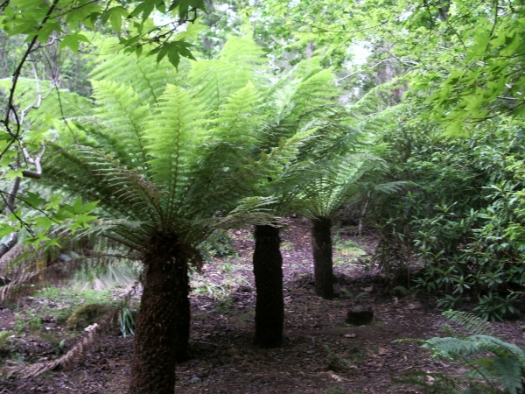
Arbre-et-fleur, Australie

Slide 10
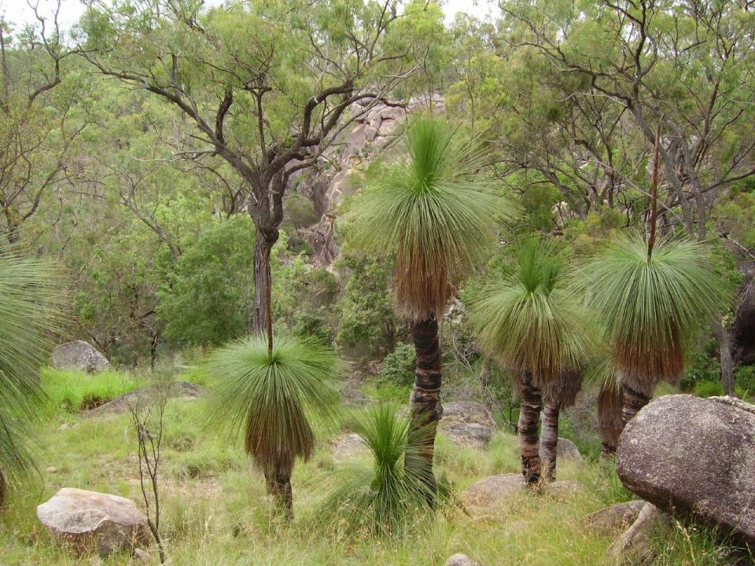
Australian black boy

Slide 11
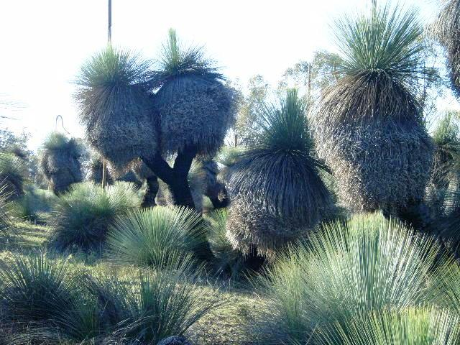
Australian grass tree

Slide 12
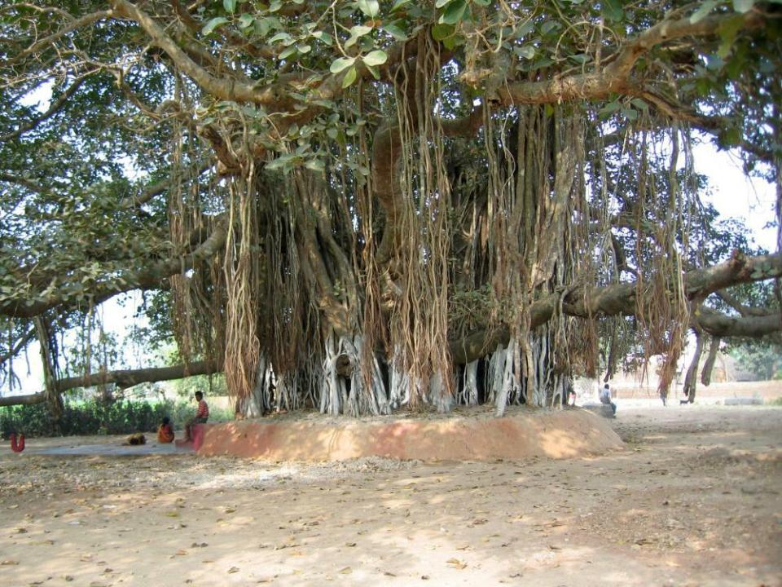
Banyan tree

Slide 13
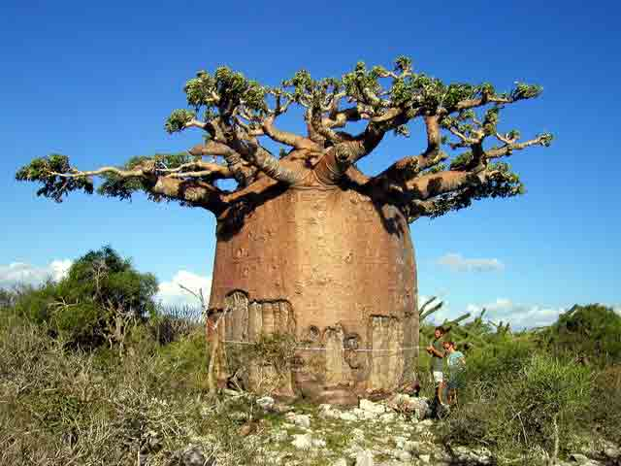
Baobab africain

Slide 14
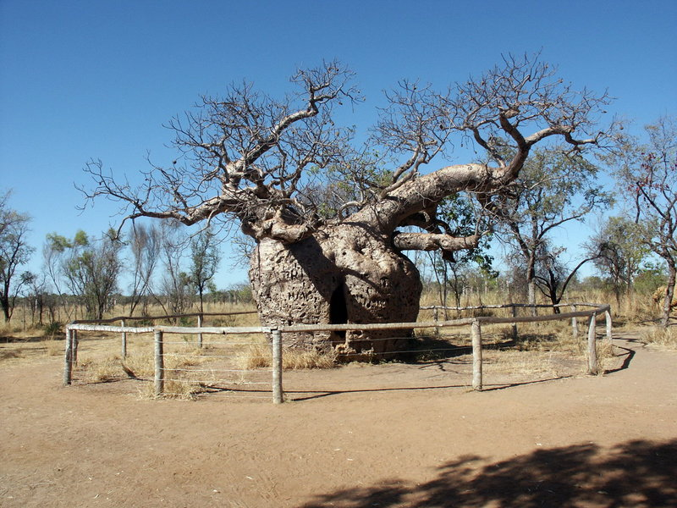
Baobab australien

Slide 15
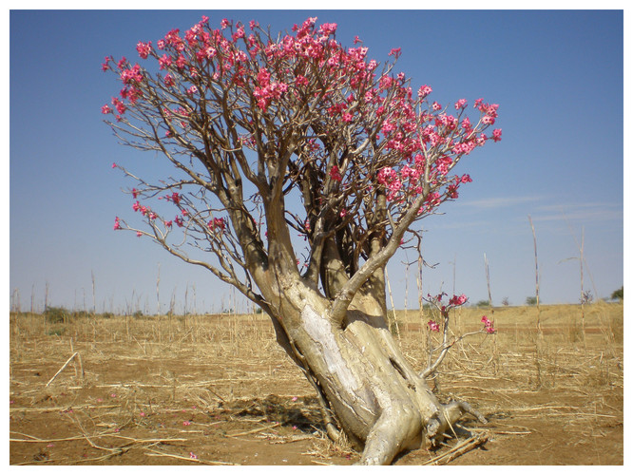
Baobab chacal, Mali

Slide 16
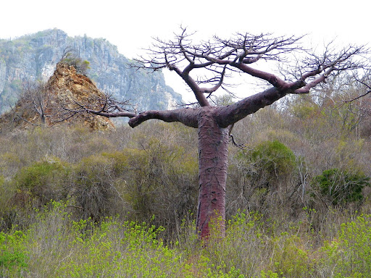
Baobab diego suarez, Madagascar

Slide 17
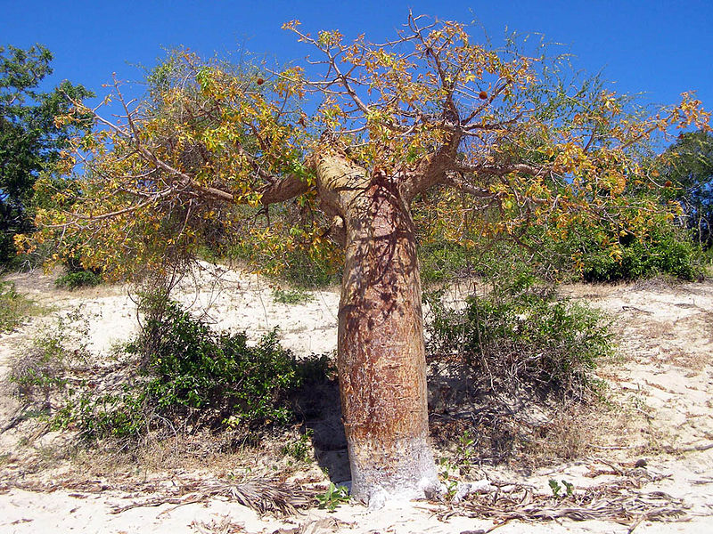
Fony Baobab, Madagascar

Slide 18
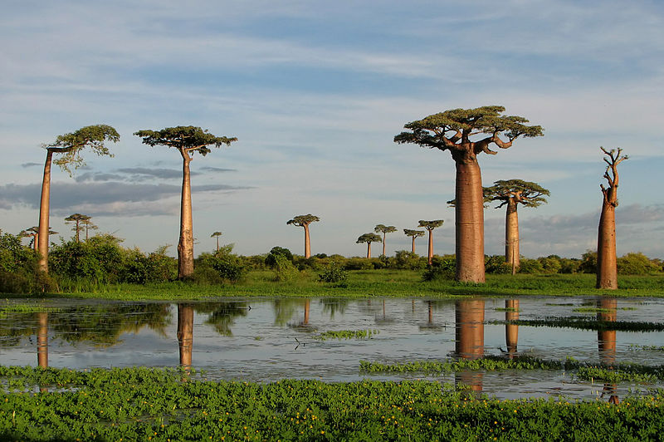
Baobab grandidier, Madagascar

Slide 19
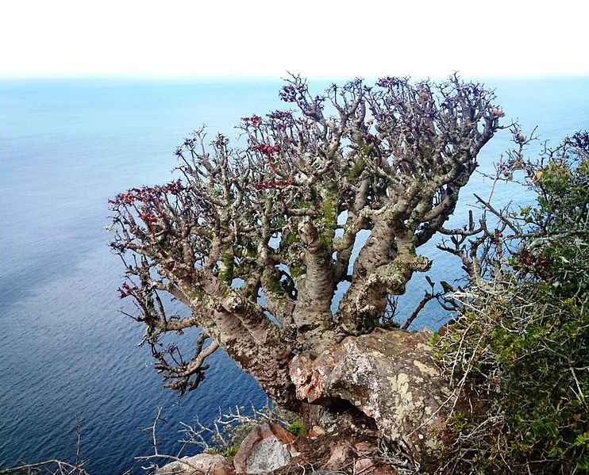
Botterboom, Afrique

Slide 20
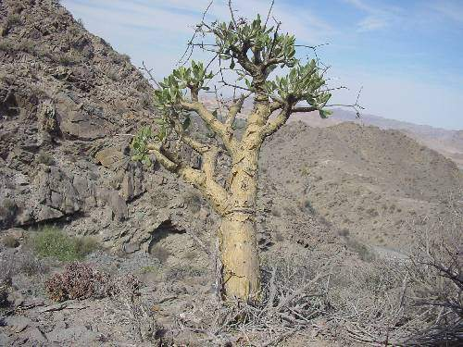
Cotylédon paniculata, Namibie

Slide 21
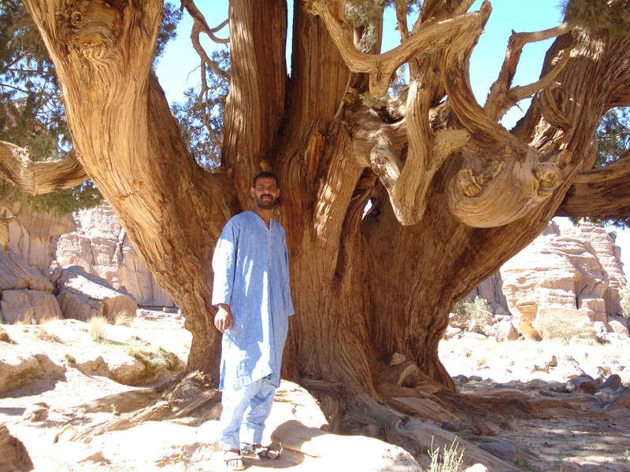
Cyprès de Tassali

Slide 22
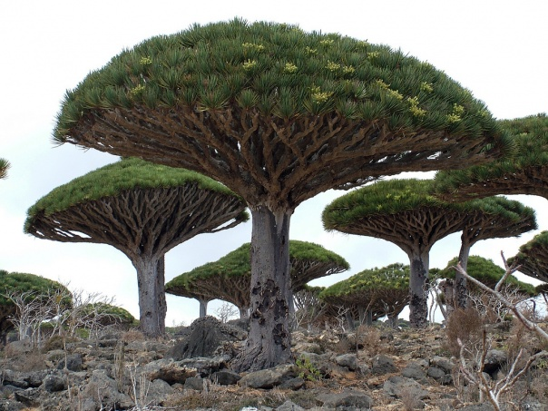
Dragonniers des Canaries

Slide 23
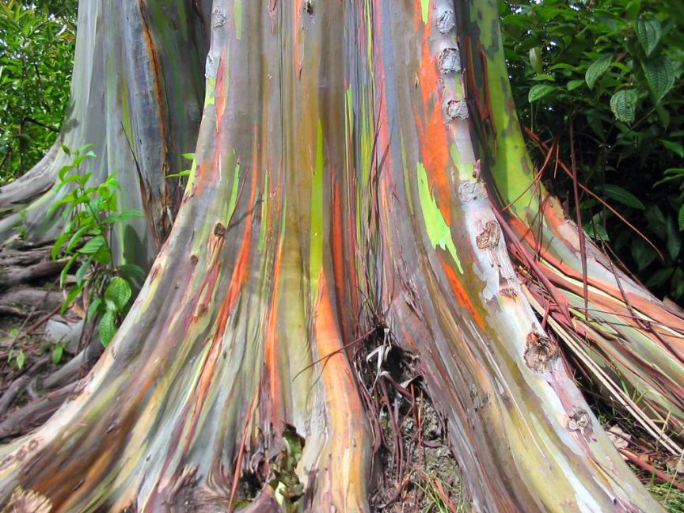
Eucalyptus arc en ciel, Philippines

Slide 24
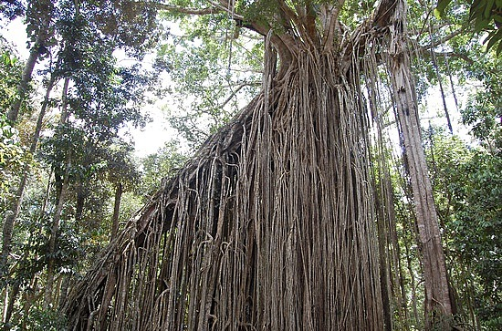
Figuier étrangleur, Australie

Slide 25
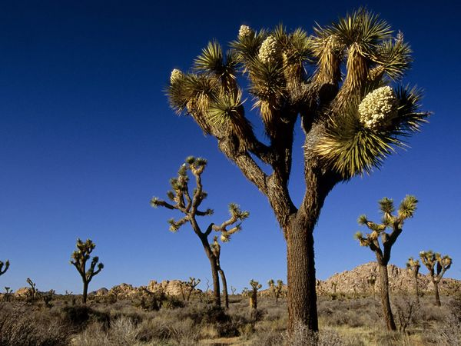
Joshua tree, Californie

Slide 26
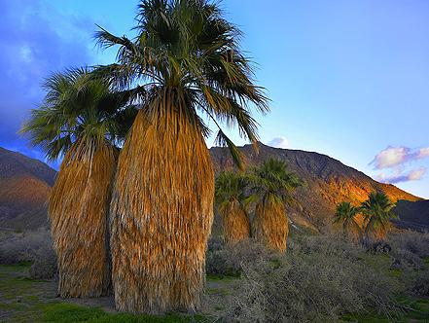
Lala palms tree, Afrique

Slide 27
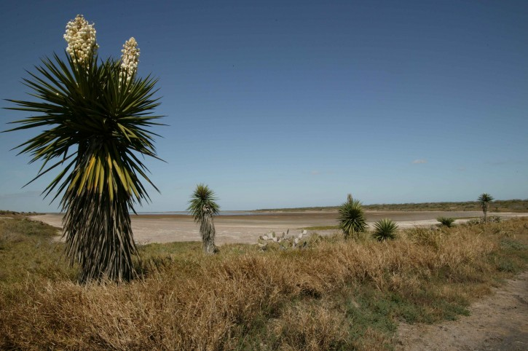
Mojave yucca, sud des États-Unis

Slide 28
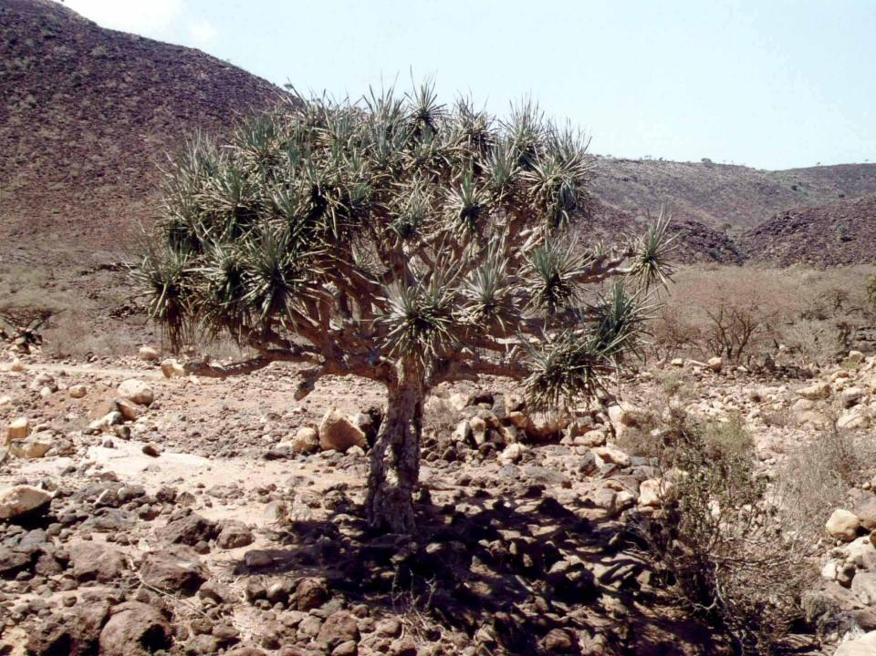
Nubian dragon tree

Slide 29
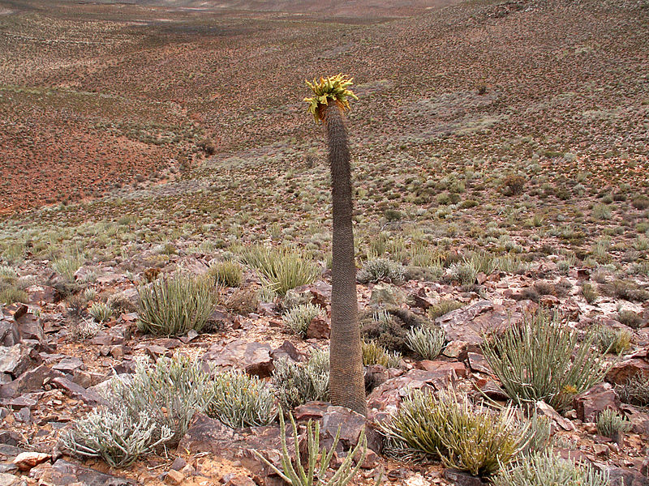
Arbre demi homme, Namibie

Slide 30
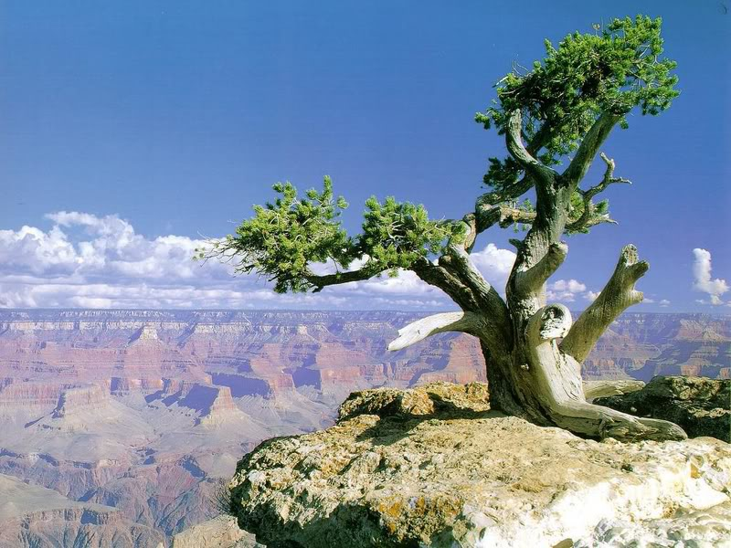
Arbre du Pakistan

Slide 31
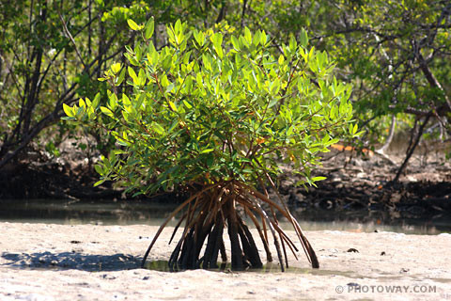
Palétuvier, Martinique

Slide 32
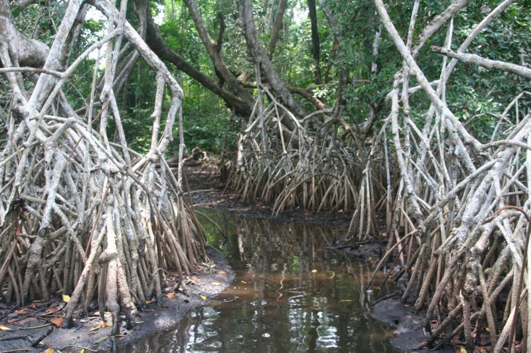
Palétuvier, mangrove, Gabon

Slide 33
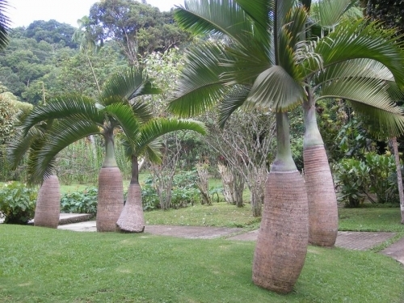
Palmier bouteille, Martinique

Slide 34
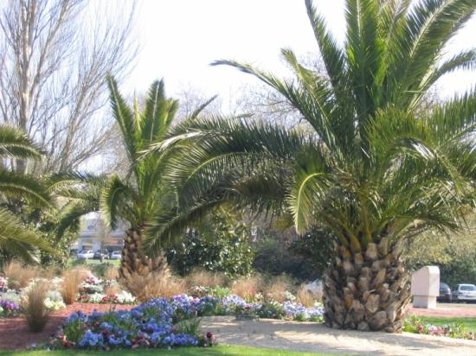
Palmier dattier des Iles Canaries

Slide 35
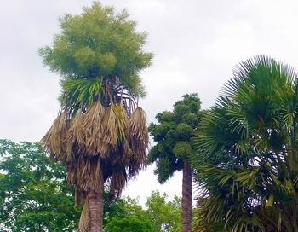
Palmier tallipot, Asie tropicale

Slide 36
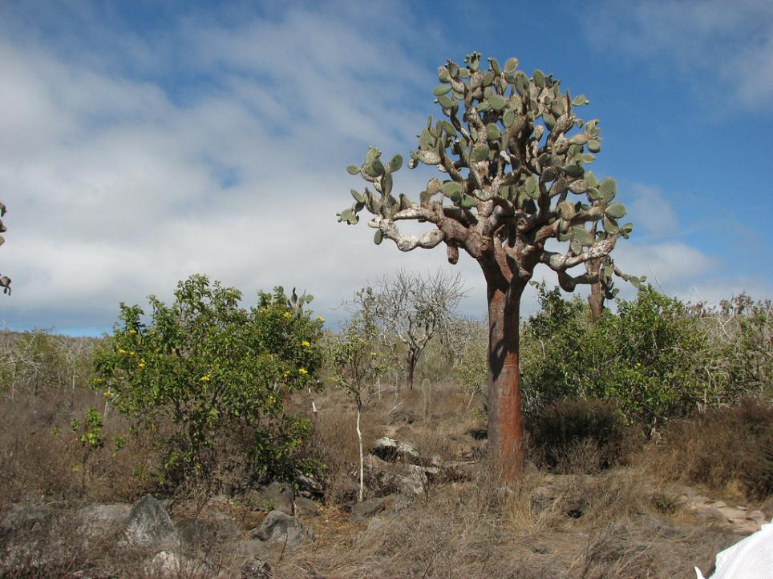
Pears cactus, îles Galápagos

Slide 37
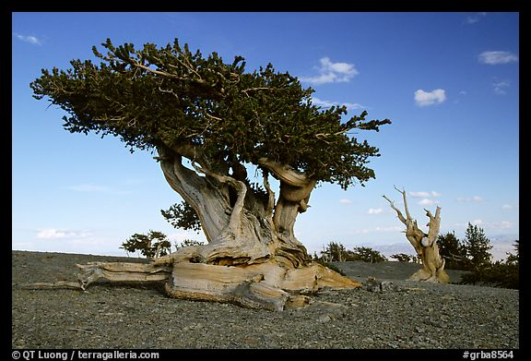
Pin à cônes épineux, Californie

Slide 38
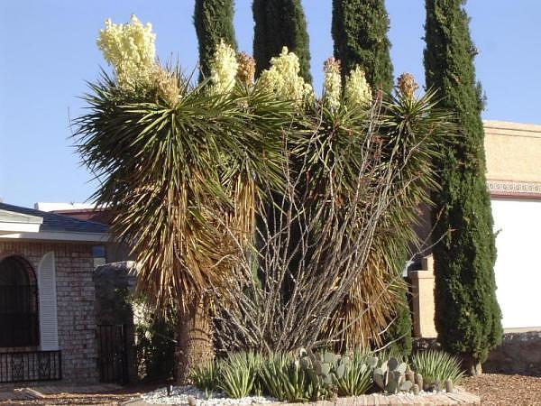
Yucca bleu du Mexique

Slide 39
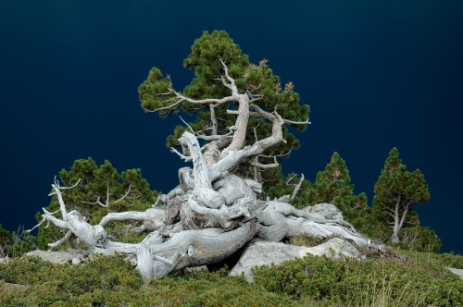
Fin
Un pps de Clément
Musique Zachary Richard L’arbre est dans ses feuilles

